Slide 1
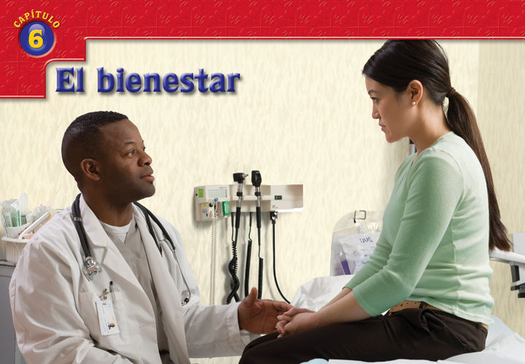
El médico le da su diagnóstico a la paciente quien le presta
mucha importancia. A ella le importan mucho su salud y bienestar.
Capítulo 6
1 of 61

Slide 2

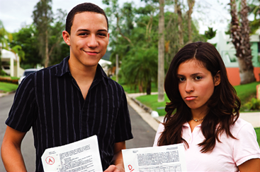
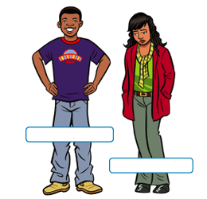

José está muy contento. Acaba de recibir una A en español.
Elena está triste porque acaba de recibir una nota mala.
Capítulo 6
2 of 61

Slide 3
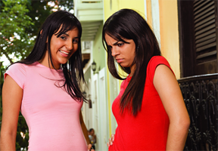
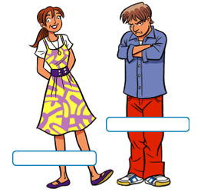
Susana está de buen humor.
Tiene una sonrisa en la cara.
Tiene también un buen sentido de humor.
Julia está de mal humor. Está enojada (enfadada).
Capítulo 6
3 of 61

Slide 4
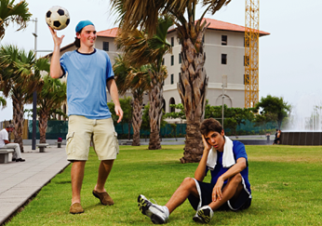
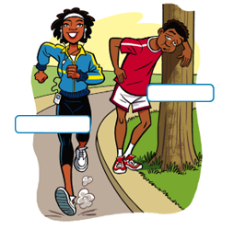
Tomás está lleno de energía y tiene mucho entusiasmo.
Felipe está cansado.
Capítulo 6
4 of 61

Slide 5
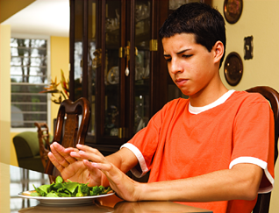
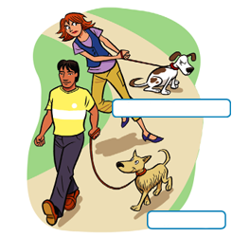
Alejandro no es flexible.
Es muy terco y obstinado.
Es un tipo muy difícil.
Capítulo 6
5 of 61

Slide 6
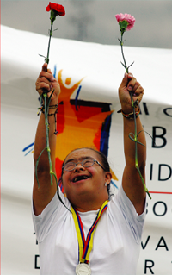
Lupe es ambiciosa. Siempre quiere tener éxito—quiere
tener buenos resultados.
Capítulo 6
6 of 61

Slide 7
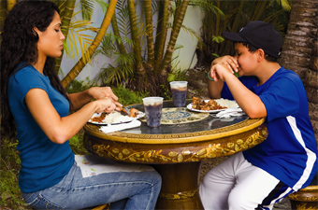
Maripaz es bien educada. Siempre tiene buena conducta.
Pero su hermano es
mal educado. Tiene malos modales.
Capítulo 6
7 of 61

Slide 8

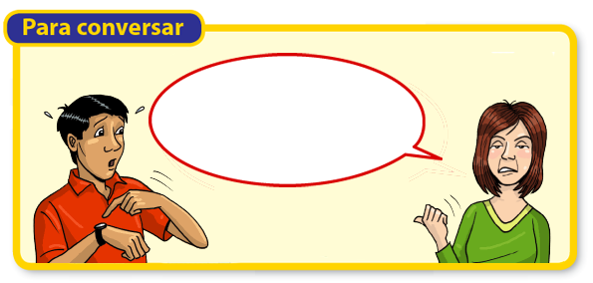
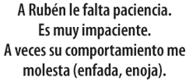
Capítulo 6
8 of 61

Slide 9
Capítulo 6
9 of 61

Slide 10
Capítulo 6
10 of 61

Slide 11

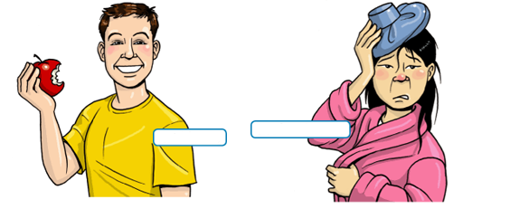
Capítulo 6
11 of 61

Slide 12
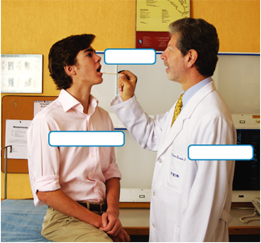
Pablo está en la consulta
del médico.
¿Está enfermo? No.
Necesita un examen físico.
El médico le da un examen.
Pablo abre la boca.
Todo está normal.
Capítulo 6
12 of 61

Slide 13
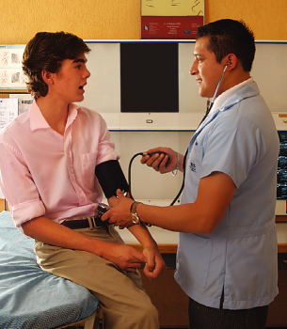
El enfermero le toma
la tensión arterial.
También toma el pulso.
Capítulo 6
13 of 61

Slide 14

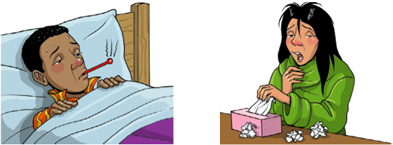
Enrique tiene fiebre.
Inés tiene catarro.
Tiene que guardar cama.
Está resfriada.
Capítulo 6
14 of 61

Slide 15
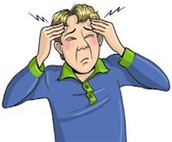
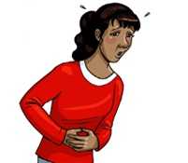
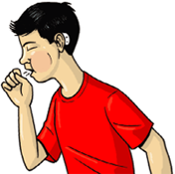
Adolfo tiene mucho estrés.
Lupe tiene dolor de estómago.
Luis tiene tos.
Tose mucho.
Tiene dolor de cabeza.
Le duele el estómago.
Capítulo 6
15 of 61

Slide 16
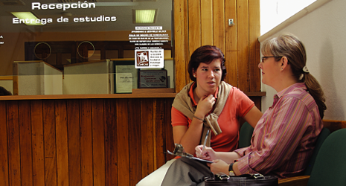
Teresa tiene dolor de garganta.
Le duele la garganta.
Capítulo 6
16 of 61

Slide 17
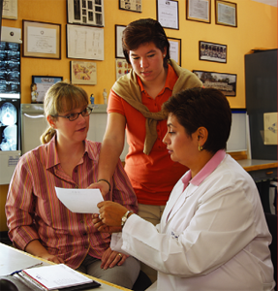
La médica le da una receta.
Le receta una medicina para la tos.
Capítulo 6
17 of 61

Slide 18
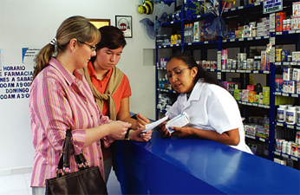
Teresa y su madre van a la farmacia.
En la farmacia venden medicamentos (medicinas).
Capítulo 6
18 of 61

Slide 19
Capítulo 6
19 of 61

Slide 20
Capítulo 6
20 of 61

Slide 21


1. Spanish has two verbs that mean to be. They are ___ and _____. These
verbs have distinct uses. ___ expresses an inherent trait or characteristic
that does not change.
ser
estar
Ser
El edificio es muy alto.
Ella es sincera.
Capítulo 6
21 of 61

Slide 22
2. _____ expresses a temporary state, emotion, or condition.
Estar
Juan no está bien hoy. Está enfermo.
La joven está cansada.
José, ¿por qué estás nervioso?
El agua está fría.
Capítulo 6
22 of 61

Slide 23
3. You can often use either ser or estar depending upon what
you mean to say. Note the different messages in the following.
He is naturally an aggressive type.
Él es agresivo.
Él está muy agresivo.
He’s not normally that way but now he’s acting in an aggressive way.
Ella es muy obstinada.
She’s a very obstinate type.
She’s being very obstinate now.
Ella está muy obstinada.
Capítulo 6
23 of 61

Slide 24
Capítulo 6
24 of 61

Slide 25
Capítulo 6
25 of 61

Slide 26

1. You use ______ to tell where someone or something
is from and what something is made of.
ser de
La profesora es de Puerto Rico.
El café es de Colombia.
La casa es de adobe.
Capítulo 6
26 of 61

Slide 27
2. You use ____ to express where someone or something is located.
It is important to remember that estar expresses both _________
and _________ location.
estar
temporary
permanent
Los alumnos están en la escuela.
Madrid está en España.
Capítulo 6
27 of 61

Slide 28
Capítulo 6
28 of 61

Slide 29
1. In Chapter 5 you learned the pronouns me and te with the expressions
me gusta, te interesa, te aburre. Note that ____ is the object pronoun
that corresponds to nosotros.
nos
No nos aburre el curso. Nos gusta.
Nos interesa bastante.
Capítulo 6
29 of 61

Slide 30
2. Me, te, and nos are object pronouns. They can be used as either ______
or _______ objects. Note that unlike in English, you put the object
pronoun right before the verb.
direct
indirect
El médico me ve. Me examina.
¿Te habla el médico?
Sí, me habla.
El médico nos examina
y nos da una receta.
Capítulo 6
30 of 61

Slide 31

1. Le and les are indirect object pronouns. That means they are
_____________________________________ . They answer
the question ________ or ________ .
the indirect receivers of the action of the verb
to whom
for whom
La médica le da una receta.
La médica les habla.
Capítulo 6
31 of 61

Slide 32

2. The indirect object pronouns le and les are both _________ and
________. Le and les are often used with another phrase to clarify
to whom they refer.
masculine
feminine
al muchacho.
a la muchacha.
El profesor le habla
El profesor les
explica la lección
a los alumnos.
a las alumnas.
a usted.
a él.
a ella.
a ustedes.
a ellos.
a ellas.
Le hablo
Les hablo
Capítulo 6
32 of 61

Slide 33
Capítulo 6
33 of 61

Slide 34


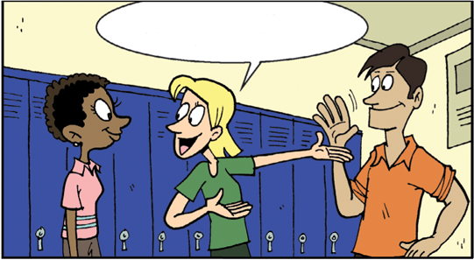

Capítulo 6
34 of 61

Slide 35
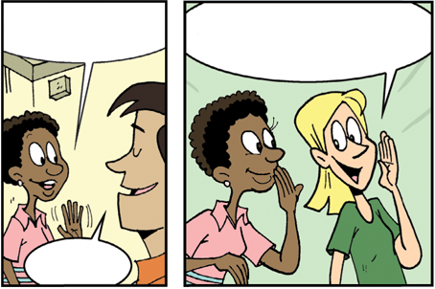



Capítulo 6
35 of 61

Slide 36


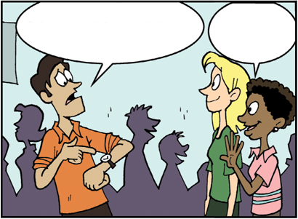
Capítulo 6
36 of 61

Slide 37
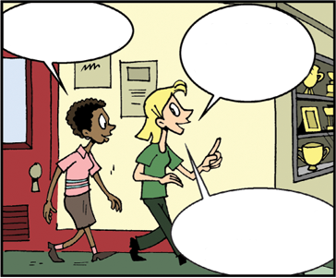



Capítulo 6
37 of 61

Slide 38

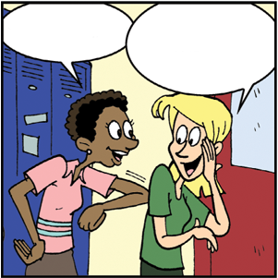


Capítulo 6
38 of 61

Slide 39
Capítulo 6
39 of 61

Slide 40
Capítulo 6
40 of 61

Slide 41
Capítulo 6
41 of 61

Slide 42
Capítulo 6
42 of 61

Slide 43


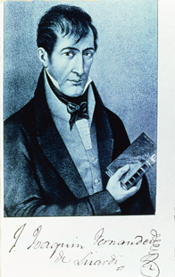
La literatura tiene sus héroes y también sus antihéroes. En la literatura hispana hay un antihéroe especial—el pícaro. El pícaro es un muchacho humilde que no tiene dinero. Como es muy pobre su vida es una lucha¹ continua.
¹lucha struggle
Una litografía de José Joaquín Fernández de Lizardi
Capítulo 6
43 of 61

Slide 44
El Periquillo Sarniento es del autor mexicano Fernández de Lizardi. Periquillo no es como los otros pícaros típicos. Él no es pobre y asiste a la universidad. Pero no le gusta trabajar. Le falta ambición. Es perezoso y pasa de una aventura a otra.
Una litografía de José Joaquín Fernández de Lizardi
Capítulo 6
44 of 61

Slide 45

Trabaja como criado² en casa de un médico. Habla mucho con el médico y lee sus libros sobre la medicina. Decide que el médico no es bueno y que no les trata bien a sus pacientes. Periquillo le roba al médico. Toma sus libros, una cantidad de dinero y su mula. En la mula va a un pueblo pequeño donde no hay médico. Finge³ ser médico y muy pronto tiene muchos pacientes. Creen que Periquillo es un médico auténtico.
²criado housekeeper
³Finge He pretends
Capítulo 6
45 of 61

Slide 46
Un día ve a un señor que está muy enfermo. Su familia está muy deprimida. Para aliviar el dolor de estómago que tiene el enfermo, Periquillo prepara una mezcla⁴ de cosas horribles. El enfermo bebe. Y, ¿qué pasa?
El señor abre los ojos, reconoce a su familia
y les habla. La familia está muy alegre y
todos le dan las gracias a su «médico».
Periquillo tiene otras aventuras pero poco
a poco él cambia⁵ su mala conducta y vive como una persona responsable.
⁴mezcla mixture
⁵cambia changes
Capítulo 6
46 of 61

Slide 47
Capítulo 6
47 of 61

Slide 48
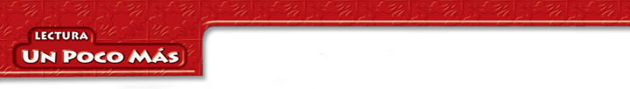


La primera novela picaresca es
Lazarillo de Tormes de un autor
anónimo español. Lazarillo es un niño
pobre de Salamanca. No tiene dinero y
siempre tiene que confrontar muchos
obstáculos. Pero el joven no pierde su
sentido de humor.
Capítulo 6
48 of 61

Slide 49
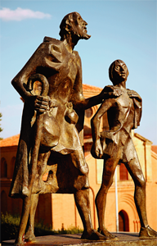
La madre de Lazarillo no tiene
marido. Es viuda¹. Ella gana muy poco
dinero. Un día, llega al hotel donde
trabaja un señor ciego². La pobre madre
está muy triste pero como ella no tiene
dinero le da a su hijo al señor ciego.
Lazarillo es muy astuto y no tiene
confianza en el ciego. Es un hombre
cruel y trata muy mal a Lazarillo.
¹viuda widow
²ciego blind
Capítulo 6
49 of 61

Slide 50
Un día un señor le da al ciego un racimo
de uvas³. El ciego le habla a Lazarillo.
—Lazarillo, yo voy a comer una uva. Cada
vez que yo como una, tú puedes comer una
también. ¿Me prometes⁴ comer solamente una?
—Sí, señor.
El ciego empieza a comer. Y, ¿cuántas
uvas come? ¿Una? ¡No! Come dos.
Luego el ciego le da el racimo a Lazarillo
y Lazarillo empieza a comer. ¿Cuántas uvas
come? ¿Una? ¿Dos? ¡No! Lazarillo come tres.
³racimo de uvas bunch of grapes
⁴prometes promise
Capítulo 6
50 of 61

Slide 51
—Lazarillo, tú no comes solamente
una uva. Comes tres.
—No, señor.
—Lazarillo, tú ves que yo como dos uvas
y no me dices nada⁵. Por eso, estoy seguro
que tú comes tres y rompes⁶ nuestra promesa.
—Sí, señor. Pero, ¿quién rompe nuestra
promesa primero? ¡Yo, no! ¡Usted, sí!
⁵dices nada say nothing
⁶rompes break
Capítulo 6
51 of 61

Slide 52
Capítulo 6
52 of 61

Slide 53
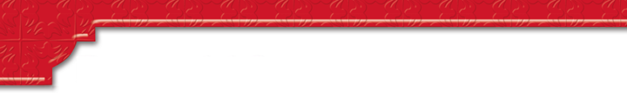
alegre
contento(a)
triste
deprimido(a)
enojado(a)
enfadado(a)
energético(a)
calmo(a), tranquilo(a)
nervioso(a)
cansado(a)
de mal (buen) humor
happy
happy
sad
sad, depressed
angry, mad, annoyed
angry, mad
energetic
calm
nervous
tired
bad (good) humor
Capítulo 6
53 of 61

Slide 54
la personalidad
el comportamiento
la conducta
los modales
la energía
el entusiasmo
la paciencia
dinámico(a)
personality
behavior, conduct
behavior, conduct
manners
energy
enthusiasm
patience
dynamic
Capítulo 6
54 of 61

Slide 55
ambicioso(a)
perezoso(a)
paciente impaciente
flexible terco(a), obstinado(a)
agradable
bien (mal) educado(a)
hard-working
lazy
patient
impatient
open-minded, flexible
stubborn, obstinate
pleasant, friendly, agreeable
polite (rude)
Capítulo 6
55 of 61

Slide 56
la salud
un catarro
una fiebre
una tos
el estrés
el dolor
de garganta
de estómago
de cabeza
health
cold
fever
cough
stress
pain, ache
sore throat
stomachache
headache
Capítulo 6
56 of 61

Slide 57
el examen físico
la tensión arterial
el pulso
la consulta
el/la médico(a)
el/la enfermero(a)
el/la paciente
physical
blood pressure
pulse
doctor’s office
doctor
nurse
patient
Capítulo 6
57 of 61

Slide 58
la farmacia
el/la farmacéutico(a)
la receta
el medicamento, la medicina
enfermo(a)
resfriado(a)
pharmacy
pharmacist
prescription
medicine
ill, sick
cold
Capítulo 6
58 of 61

Slide 59
examinar
abrir
toser
doler
recetar
vender
to examine
to open
to cough
to ache, hurt
to prescribe
to sell
Capítulo 6
59 of 61

Slide 60
la sonrisa
la cara
la boca
el/la niño(a)
el tipo
lleno(a) de
smile
face
mouth
boy (girl), child
guy, type
full of
Capítulo 6
60 of 61

Slide 61

me falta
me enfada
me enoja
me molesta
guardar cama
tener éxito
ser
estar
I lack, I need
(it) makes me angry, annoyed
(it) makes me angry
(it) makes me annoyed, it bothers me
to stay in bed (illness)
to be successful
to be
to be
Capítulo 6
61 of 61

